Slide 1
自然语言处理与机器学习
李夏昕
语义组

Slide 2
版权免责申明
本PPT中用到的所有形式的图片，若无明确说明，均来自互联网和第三方材料。本PPT对这些图片的引用并未征求图片作者的同意。鉴于本PPT仅用作内部交流、学习目的；不用于任何商业、盈利目的。特此免责。

Slide 3
自然语言处理（NLP）
本PPT目标：
了解自然语言处理可以完成什么任务
了解通过机器学习来完成自然语言处理任务的算法
熟悉自然语言处理的一些应用
探索一些前沿的自然语言处理方法

Slide 4
NLP需要哪些背景知识
文本处理
（数据驱动的）编程
机器学习/深度学习
语言学

Slide 5
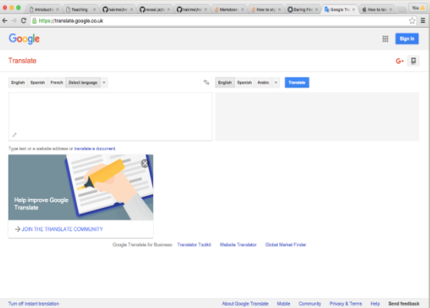
NLP可以做些什么（机器翻译）

Slide 6

NLP可以做些什么（语音助手）

Slide 7
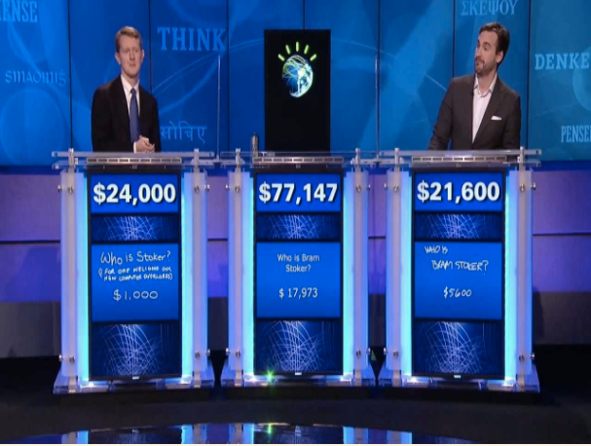
NLP可以做些什么（问答系统）

Slide 8

NLP可以做些什么（信息核实）

Slide 9
NLP为什么难
自然语言不同于机器语言，后者是事先设计好的，语法和语义都是固定的。而自然语言是不断进化的：新的单词不断出现，不同时间、不同场景下人们的说话方式不一样。不同的人在表达同一个意思时，措辞组句也不一样。
自然语言解析的规则很灵活，导致模棱两可的情况不可避免（“咬死猎人的狗”是“狗咬死了猎人”还是“猎人的狗被咬死了”；“给我狗饼干吃”是“给我的狗饼干吃”还是“给我吃狗粮”）

Slide 10
NLP为什么难
自然语言没有统一的机器内部表示，可以将一句话表示成一串字符、一个向量或是其他结构化的数据。通常根据要处理的任务，将自然语言表示成适当的机器内部数据。
要解析自然语言，World Knowledge (常识)不可或缺。比如，“我有一个妹妹”，那么机器能不能知道“妹妹是女孩”，“妹妹年龄比我小”，“妹妹的哥哥是我”，这些常识。要让计算机理解常识，异常困难。

Slide 11
基于统计的NLP VS 基于规则的NLP
NLP的从50年代开始发展。早期都是基于大量的手写规则来做。
到80年，NLP逐渐从基于规则过度到基于统计。原因：基于规则的方法费时费力，对语言现象的覆盖率不高。而基于统计的方法结合了大规模语料和机器学习, 提供了基于规则的方法无法比拟的优势。
基于规则的NLP仍有有武之地，作为基于统计方法的一个补充，做一些精细化的处理。

Slide 12
基于统计NLP带来的变化
数据驱动学习 / 机器学习，不断从新数据学习，模型得以进化
不同的任务，只需从任务对应的目标标签进行学习
提供更广的语言现象覆盖率
能捕捉到更复杂的模式，如加权特征、连续表示

Slide 13
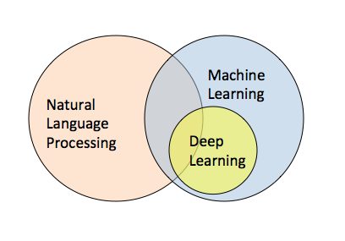
自然语言处理 VS 机器学习
自然语言处理 ≠ 机器学习
自然语言处理定义了理论和算法，机器学习是落地这些理论和算法发的工具

Slide 14
文本分类
NLP中最常见的一个任务：给定一个文本（句子、段落、篇章），给文本打一个标签。标签是什么？
正面 VS 负面（情感分类）
垃圾邮件 VS 非垃圾邮件（垃圾邮件过滤）
问句 VS 非问句（句型识别）
等等

Slide 15
文本分类-定长向量表示文本
为什么要用定长向量表示文本？因为机器学习算法需要在定长的对象上运行。
用定长向量表示图像很方便，但是一个文本可长可短，怎么处理？ 最基本的做法：词袋模型、向量空间模型。

Slide 16
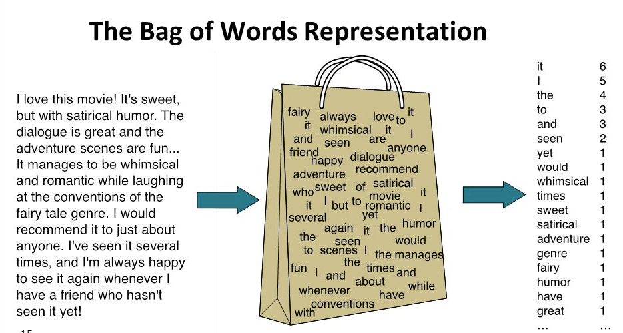
文本分类-词袋模型

Slide 17
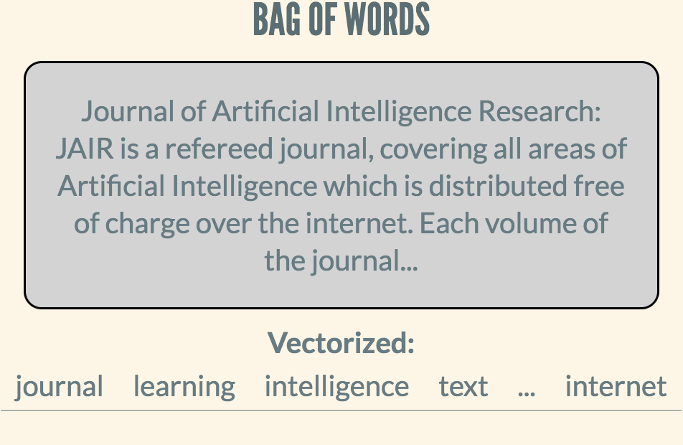
文本分类-词袋模型

Slide 18
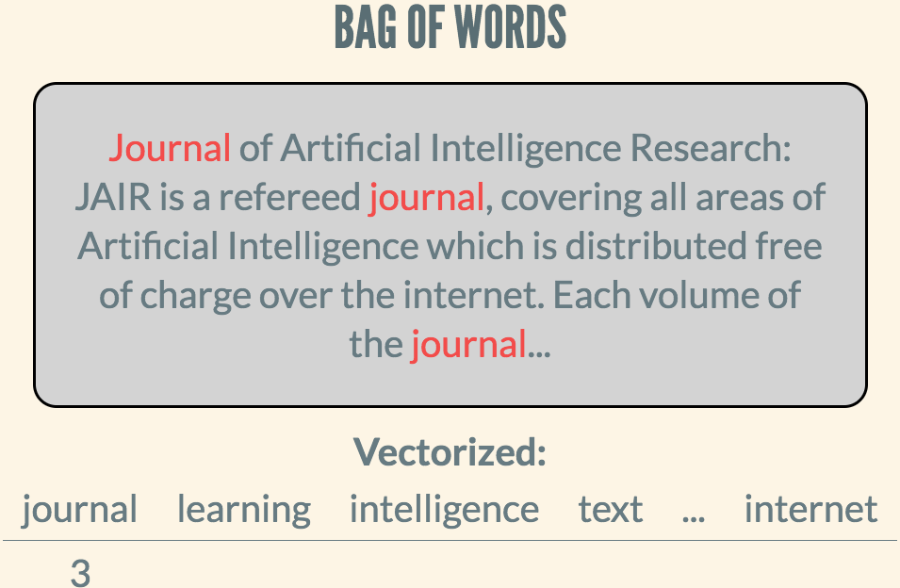
文本分类-词袋模型

Slide 19
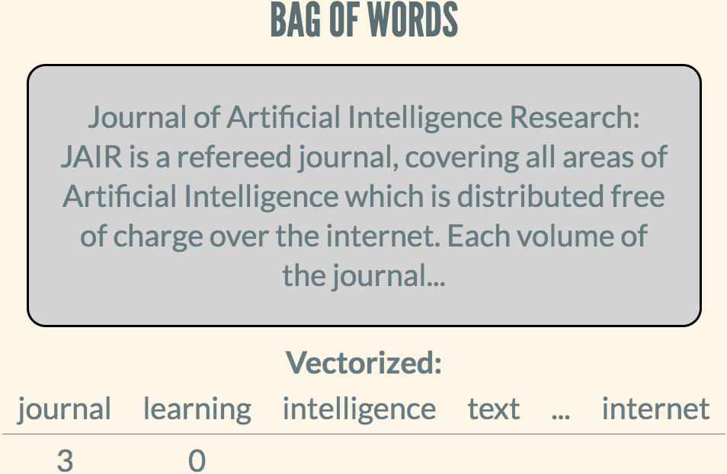
文本分类-词袋模型

Slide 20
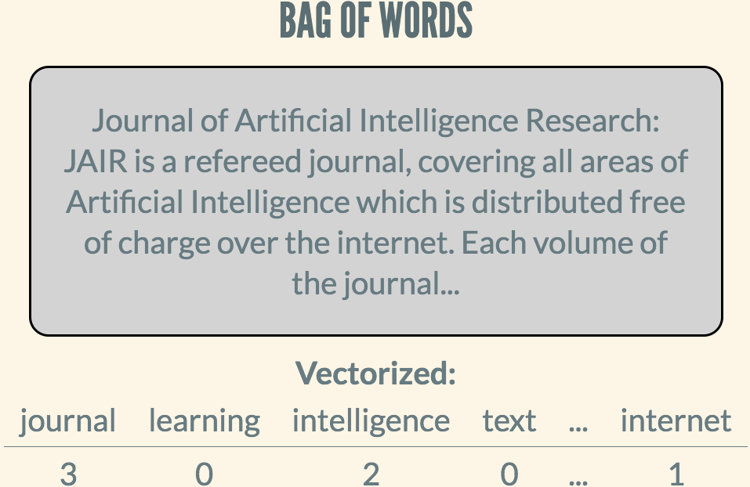
文本分类-词袋模型

Slide 21
文本分类-词袋模型
优点：简单、易理解。可以作为快速baseline。也可以和其他特征一起组合使用
缺点：没有考虑文本中词的顺序关系（丢失了信息）。词袋模型无法区分“玩具 宠物”和“宠物 玩具”，因为这两个文本的词袋模型向量表示都一样。但使用bag-of-ngrams可以缓解这个问题。
bag-of-ngrams:
我 喜欢 看 足球 比赛 = {(我, 喜欢), (喜欢, 看), (看, 足球), (足球, 比赛)}
= {(我,喜欢,看), (喜欢,看,足球), (看,足球,比赛)}

Slide 22
文本分类-向量空间模型
向量空间模型广泛应用于信息检索：哪个文本（页面）和query最匹配
类似于词袋模型，向量空间模型将文本表示成高维度稀疏向量，每一个维度对应一个单词，每个维度的值一般是这个单词在对应文本的TF.IDF值。
TF.IDF: 如果单词w在文本d中出现的次数越多，在所有文本的集合中包含w的文本数量越少，那么TF.IDF(w, d)就
越大，反之就越小。直观的说， TF.IDF(w, d)越大，说明w对d越有代表性。

Slide 23
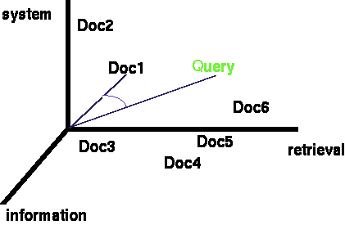
文本分类-向量空间模型

Slide 24
文本分类-向量空间模型
优点：简单，高效。在信息检索任务上效果很好，对每个维度值的计算比词袋模型考量更深入。
缺点：没有考虑文本中词的顺序关系（丢失了信息）。和词袋模型一样。

Slide 25
文本分类-线性分类器
通过词袋模型、向量空间模型（还有其他特征提取方法），可以将文本表示成N维向量 X ∈R^{N}
如果要对文本做二分类，如何知道文本是类别（y=1）还是类别（y=-1）？用线性分类器。

Slide 26
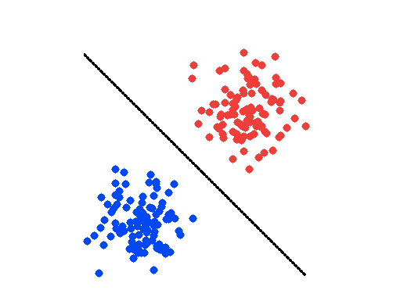
文本分类-线性分类器
线性分类器的本质是高维空间中的决策边界。
决策边界将空间划分成若干个子空间，每个子空间中 样本属于同一个类别。

Slide 27
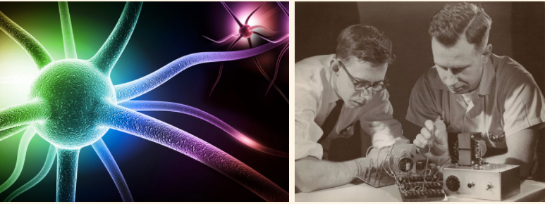
文本分类-线性分类器-感知机
由Rosenblatt于1958年提出

Slide 28
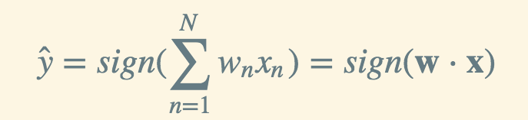
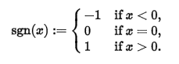
文本分类-线性分类器-感知机
感知机数学表达式：
W: N维向量，感知机模型权重参数，可以理解为感知机本身
X: N维向量，文本的向量表示，比如词袋模型、向量空间模型、或其他文本特征
y^: 感知机预测的文本类别，取值为1或-1。分别对应两个不同的类别

Slide 29
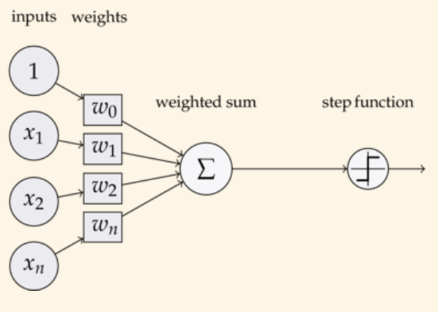
文本分类-线性分类器-感知机
感知机是线性二分类器
如何学习权重W？
sign(w₀x₀ + w₁x₁ + …. + w_{n}x_{n}) sign(w₁x₁ + w₂x₂ + …+ w_{n}x_{n} + bias)
因为X₀ = 1，所以bias就是w_{0,}两种写法等价

Slide 30
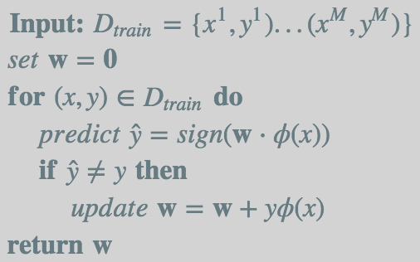
文本分类-线性分类器-感知机
感知机算法
错误驱动，在线学习
(x, y)表示文本和其标记
ɸ(x)是特征函数，作用是输入文本x，返回文本的特征表示，可以是词袋模型向量或其他NLP特征

Slide 31
文本分类-线性分类器-稀疏和偏置
在NLP中，无论训练集有多大，始终无法涵盖所有的单词、特征。 # 训练集中没有见过的特征，在测试集也会被忽略。
# 测试集中的某些实例可能只含有训练集中没见过的句子。
如何解决这个问题？Bias/偏置
# 将x₀这一维特征直接硬编码为1
# 所有的训练实例和测试实例都有了一个公共特征w₀
# 使模型可以预测和训练集中的文本没有公共特征的测试集 文本，将其预测成Majority class。因此叫Bias。

Slide 32
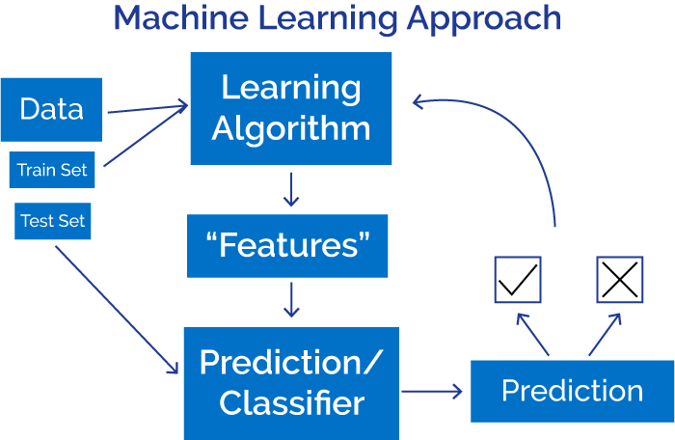
文本分类-机器学习套路

Slide 33
文本分类-机器学习套路
1.准备好标记数据（比如，5000个文本，分别标记为“正面”情感，或“负面”情感）
2. 随机初始化机器学习算法模型的参数（及weights和bias）
3. 迭代所有的训练数据，在每次迭代中用模型去预测文本的label。根据label是否和人工标记一样，计算当前模型的cost损失函数。cost是模型参数的函数，通常是凸函数或者凹函数。
4. 在每次迭代中，通过梯度下降算法最大化或最小化cost, 不断更新模型参数，直至模型在训练集和测试上达到满意的效果。

Slide 34
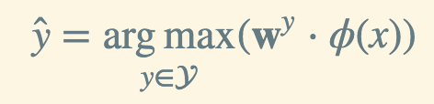
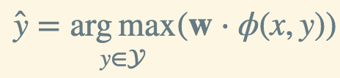
文本分类-从二分类到多分类
两种思想：
对于每个label y ∈ Y, 给予一个权重（向量）,
或者等价的，在求特征表达时将文本的label考虑进去

Slide 35
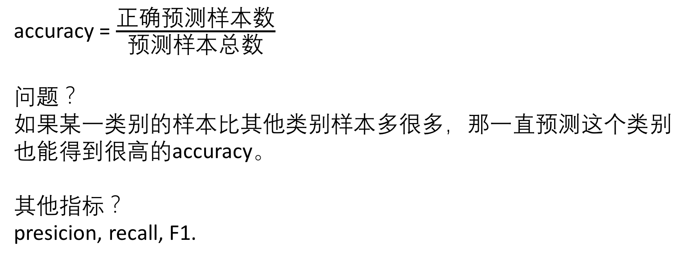
文本分类-评估分类器性能
accuracy = $\frac{正确预测样本数}{预测样本总数}$
问题？
如果某一类别的样本比其他类别样本多很多，那一直预测这个类别也能得到很高的accuracy。
其他指标？
presicion, recall, F1.

Slide 36
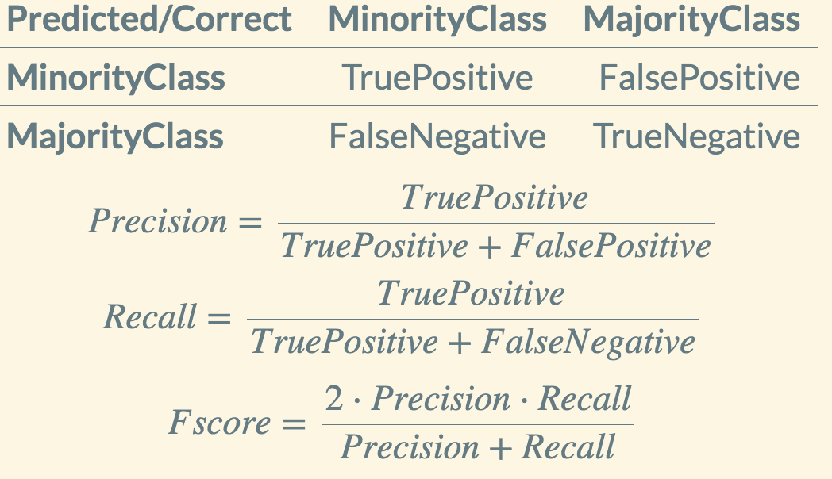
文本分类-评估分类器性能

Slide 37
自然语言描述
从6个维度来看自然语言：
语音
音韵
词态
句法
语义
语用

Slide 38
自然语言描述-语音
语音：发音的相关学问，也就是幼儿园学的a, e, o, …, b, p, m这些。
应用：
语音识别
…

Slide 39
自然语言描述-音韵
音韵：语音组合起来的读音，即汉字拼音和四声调。
应用：
语音识别
拼音纠错
…

Slide 40
自然语言描述-词态
词态：中文不像拉丁语系语言，没有太多的词态变换。但也有相关的例子，比如“他”、“她”不同的偏旁，导致了词的性别转换。简而言之，词态封装了有用的NLP信息，信息量的大小取决于语言种类。

Slide 41
自然语言描述-句法
句法：研究词语如何组成合乎语法的句子。句法提供单词组成句子的约束条件，为语义的合成提供框架。
革命性的/新/想法/很少/出现 （符合句法、符合语义/有意义）
透明的/绿色/想法/狂怒地/睡觉 （符合句法、不符合语义/无意义）
想法/绿色/狂怒地/透明的/睡觉 （不符合句法、不符合语义/无意义）

Slide 42
自然语言描述-句法-词性
Part-of-speech (POS) tagging:根据词的功能将其分组。句子中最重要、最能体现句子所包含信息的四种词性。
名词
动词
形容词
副词
这四类属于 Open Class, 即类别中的词会随时间增加
Closed Class包括冠词、介词、连词等，这些类别中的词相对固定

Slide 43
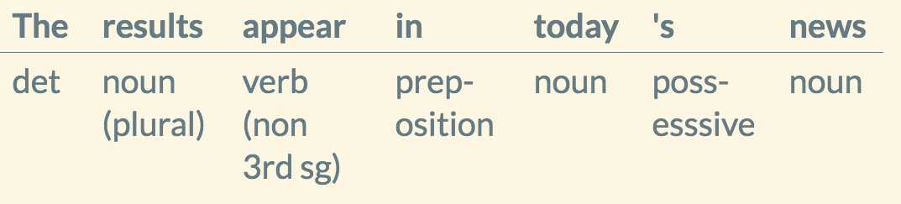
自然语言描述-句法-词性

Slide 44
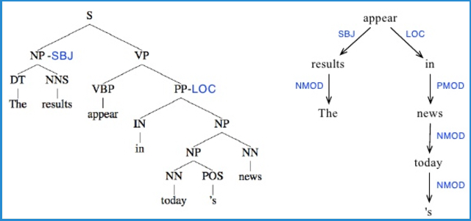
自然语言描述-句法-句法解析

Slide 45
自然语言描述-句法-句法解析
组成成分解析 VS 依存解析
取决于应用
需要更多的信息（短语）还是更简单的图
需要短语之间的组成信息，还是词与词之间的关系信息

Slide 46
自然语言描述-语义
语义：研究词的含义以及词所组成的句子的含义。
什么是语义？
字典中（如WordNet）一个词的释义
一组包含真假值逻辑表达式
一条数据库查询语句
即，语义表达取决于具体任务（比如琥珀问答中的三元组就是一种
语义表达形式，机器学习中的词向量、句向量也是语义表达形
式。如前所述，自然语言没有通用机器表示，而是取决于任务）

Slide 47
自然语言描述-语用
语用：研究语言在上下文中的含义。比如两个人在一起吃饭。其中一个人说“能把盐递给我吗”，从表面上看这是个问句，但从语用的角度来讲，这个是祈使句。说话人期待的是触发另一方递盐给他的动作，而不是另一方回答“能”或“不能”。

Slide 48
指代消解
简单概念介绍:
Anaphora: 音乐太大声了，这简直没法享受。
Cataphora: 尽管他有点笨，老李还是慢慢的理解了这个东西.
Split antecedents: 老李和老王一起去参加聚会，他们同时到的。
Bounded variable:没有学生对自己的成绩不满意。
Event coreference: 警察说老何跑路去香港了。他出逃好像和贪污受贿有关。

Slide 49
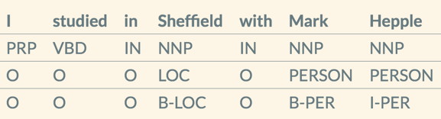
序列标注
Part-of-Speech（词性）
命名实体：地点、人、等
Multi-token命名实体（IOB: Inside, Outside, Begin）
其他任务：比如，中文分词，怎么做？

Slide 50
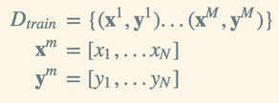
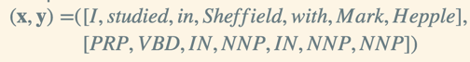
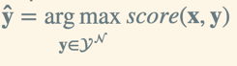
序列标注-隐马尔科夫模型做词性标注
问题设置：
训练数据是大量的词序列（句子）和其对应的词性标签序列：
比如：
要学习一个模型来预测一个句子的最佳标签序列：

Slide 51
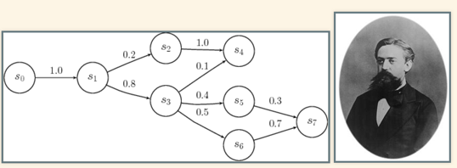
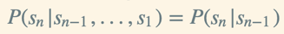
序列标注-隐马尔科夫模型做词性标注
马尔科夫链
一种加权自动机/状态机，权重即概率
1阶马尔科夫假设：
词性标记即状态，那单词在哪？

Slide 52
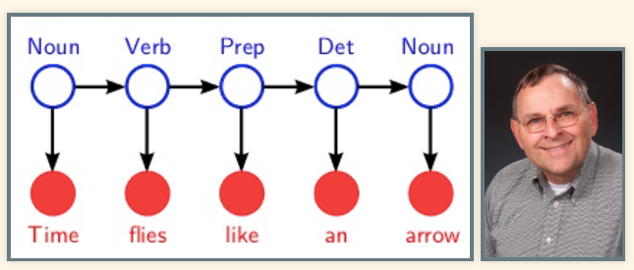
序列标注-隐马尔科夫模型做词性标注
隐马尔科夫模型
词性标记是可以发射单词的隐藏状态。
这里又做了假设：
词性标记服从1阶马尔科夫假设
每个词只取决于其词性标记（即和上下文词没有关系）

Slide 53
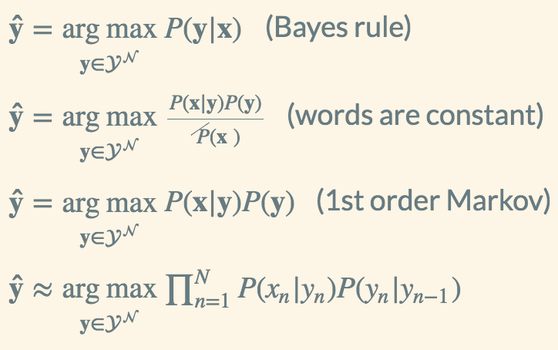
序列标注-隐马尔科夫模型做词性标注
隐马尔科夫模型数学推导

Slide 54
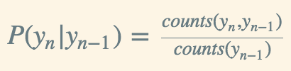
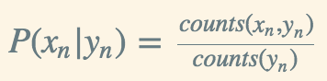
序列标注-隐马尔科夫模型做词性标注
隐马尔科夫模型训练
最大释然估计（即，计数！）
（转移概率）
（发射概率）
可以从标记好的语料计数，来计算转移概率和发射概率

Slide 55
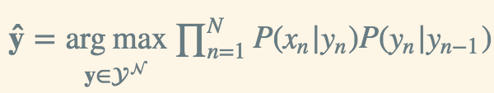
序列标注-隐马尔科夫模型做词性标注
解码/预测
现在我们具备了解码/预测一个句子的最佳词性序列的条件。
怎么做？直接枚举所有可能的词性序列？

Slide 56
序列标注-隐马尔科夫模型做词性标注
解码/预测
现在我们具备了解码/预测一个句子的最佳词性序列的条件。
怎么做？直接枚举所有可能的词性序列？
不行！枚举所有|y|^{N}个词性序列不现实。

Slide 57
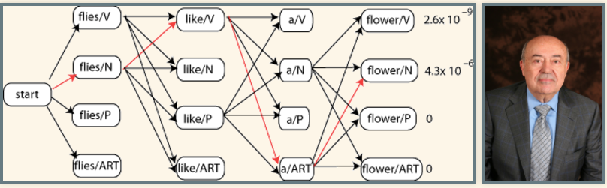
序列标注-隐马尔科夫模型做词性标注
Viterbi算法
一种动态规划算法：核心思想是保存和使用之前的计算结果
因为隐马尔科夫模型所做的假设，使得用维特比算法做解码成为可能
记录到达每个词性节点的最高概率，以及经过的路径

Slide 58
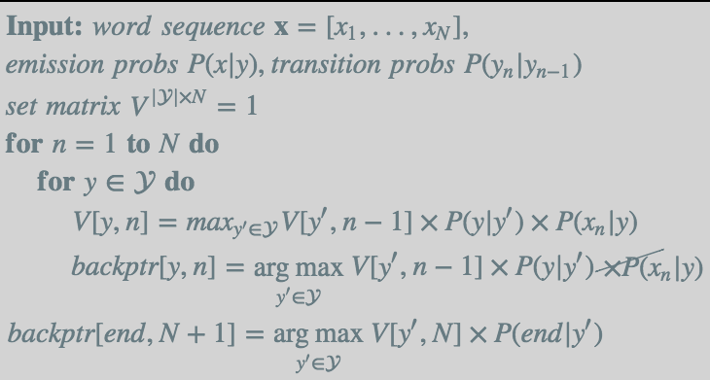
序列标注-隐马尔科夫模型做词性标注
Viterbi解码是一种精确搜索
算法复杂度为O(y²N),其中y是词性标记总数量，N是句子长度

Slide 59
序列标注-其他想说的一些点
高阶马尔科夫模型：
更长的上下文，会导致解码代价更昂贵
收益通常很小
平滑：
如果句子中出现训练时没见过的词怎么办？
之后在语言模型中会讲到
用Baum-Welch算法训练隐马尔科夫模型
Baum-Welch是期望-最大化算法的一个实例
即便我们的语料没有标记，只是提供词性标记集合，也能训练模型

Slide 60
序列标注-结构化感知机
马尔科夫模型很有用，但：
生成单词（发射概率）和标签（转移概率），但我们只想要标签
没有重叠的特征（如，单词二元组）
没有subword特征（比如考虑单词里面的字）
结构化感知机：
扩展了二元感知机用于序列标记
使用Beam Search做非精确搜索

Slide 61
序列标注-结构化感知机
问题设置：
训练数据是大量的词序列（句子）和其对应的标签序列：
要学习一个模型来预测一个句子的最佳标签序列：

Slide 62
序列标注-结构化感知机
可以直接用感知机来做词性标注吗？

Slide 63
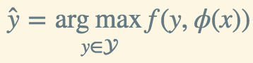
序列标注-结构化感知机
可以直接用感知机来做词性标注吗？
可以
将句子分解成单词，每个词都有词性标记
将每个词表示成一个很小的字袋（注意不是词袋）
训练一个感知机来预测每个单词的词性。

Slide 64
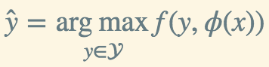
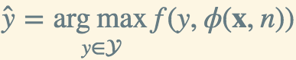
序列标注-结构化感知机
如何加入上下文特征
将
替换成
以前是从单词x提取特征，现在是从句子x的第n个词提取特征。可以提取哪些特征？

Slide 65
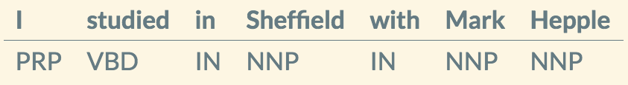
序列标注-结构化感知机
单词x_{n}的特征可以取：当前单词(x_{n})、前一个单词(x_{n-1})、
前两个单词(x_{n-2} x_{n-1})、后一个单词(x_{n+1})、3-字母后缀(x_{n}[-3:])、等
所有这些特征可以编码在一个高维稀疏的bag-of-feature向量中

Slide 66
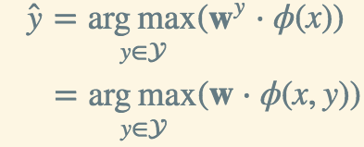
序列标注-结构化感知机
加入更多的上下文信息
同隐马尔科夫模型比较，我们提取到了发射概率这个特征信息，但是没有提取到转移概率这个特征信息。
之前我们提到过线性分类器模型
ɸ是特征函数：从x和y提取特征来捕捉x和标签y的兼容性。W通过学习得到，W的每一个维度用于指示ɸ(x, y)的每个维度有多大的权重来确定x和y的兼容性

Slide 67
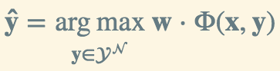
序列标注-结构化感知机
用于序列标注的线性模型
y∈Y^{N} 这个空间内的分类器
𝚽是特征函数：从x和y提取特征来捕捉句子x和标签序列y的兼容性。注意和之前的ɸ不一样

Slide 68
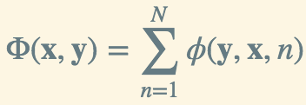
序列标注-结构化感知机
(x, y)的兼容性特征可以取：当前单词-标签(x_{n} y_{n})、标签二元组(y_{n-1} y_{n} )、
单词-标签二元组(x_{n-1} x_{n} y_{n-1} y_{n} )、3-字母后缀-标签(x_{n}[-3:] y_{n})、某个标签y
是否出现在标签序列中，等等
bag-of-feature向量做如下分解：

Slide 69
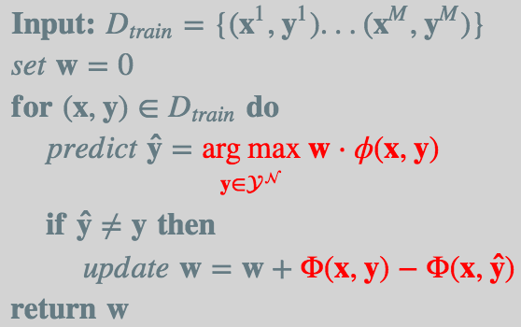
序列标注-结构化感知机
训练结构化感知机

Slide 70
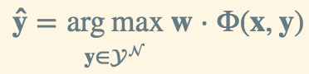
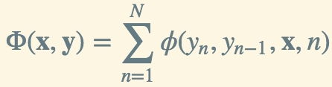
序列标注-结构化感知机
解码。
结构化感知机训练过程中的预测/解码很耗资源
如果用1阶马尔科夫假设
再像之前一样用Viterbi做预测/解码即可

Slide 71
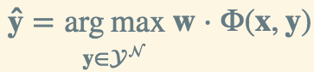
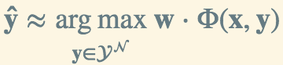
序列标注-结构化感知机
非精确解码
Viterbi算法（在马尔科夫假设的条件下）做精确搜索，因为Viterbi会考虑所有的选项。
如果做非精确搜索，可以让解码的速度更快

Slide 72
序列标注-结构化感知机
非精确解码
Viterbi算法（在马尔科夫假设的条件下）做精确搜索，因为Viterbi会考虑所有的选项。
如果做非精确搜索，可以让解码的速度更快
怎么做非精确搜索？

Slide 73
序列标注-结构化感知机
非精确解码
Viterbi算法（在马尔科夫假设的条件下）做精确搜索，因为Viterbi会考虑所有的选项。
如果做非精确搜索，可以让解码的速度更快
怎么做非精确搜索？ Beam Search!

Slide 74
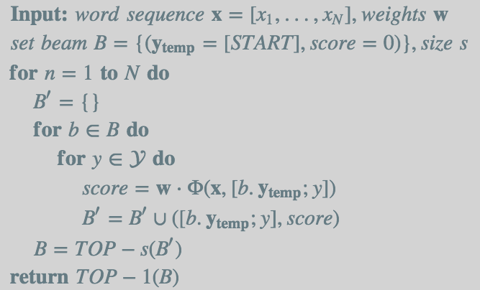
序列标注-结构化感知机
Beam Search
不保留每个词的所有选项，只保留最佳的S个选项（相当于对Viterbi做了剪枝）

Slide 75
序列标注-结构化感知机
Beam Search
如果beam size是1， 等价于贪心搜索
通常beam size小于10，解码性能就能逼近精确搜索，但是速度会快很多

Slide 76
条件模型
马尔科夫模型很有用，但：
生成单词（发射概率）和标签（转移概率），我们只需要标签
没有重叠的特征（比如单词二元组）
没有subword特征（比如考虑词里面的字）
结构化感知机可以灵活定特征，不输出标签的概率
条件模型可以满足我们的需求：
逻辑回归分类器
最大熵马尔科夫模型
条件随机场

Slide 77
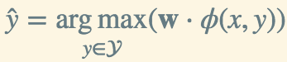
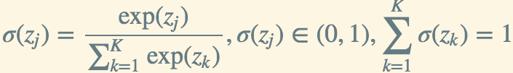

条件模型-逻辑回归分类器
我们见过多分类感知机
通过对(w * ɸ(x,y))做softmax操作。假设有向量k维向量z,
多层感知机进化成逻辑回归分类器

Slide 78
条件模型-逻辑回归分类器
逻辑回归分类器 VS 多分类感知机
相同的特征灵活度
如果学到的w一样，判定边界也一样，对同样的样本做相同的预测
分数的解析不一样，逻辑回归中的分数是概率，感知机中的分数只有大小之分。

Slide 79


条件模型-逻辑回归分类器
训练
什么样的w能够最好的拟合训练数据？
能够最大化对数释然的w:

Slide 80
条件模型-逻辑回归分类器
数值优化
我们有损失函数(目标函数)L是w的函数，需要最大化/或最小化损失函数，怎么做？
梯度上升/梯度下降
逻辑回归的目标函数是凹函数，存在全局最大值，可以用梯度上升来寻找最优w

Slide 81


条件模型-逻辑回归分类器
梯度上升
告诉我们L沿着w_{k}在哪个方向变大/变小。
α是机器学习的learning rate。定义了我们更新w的步长。

Slide 82

条件模型-逻辑回归分类器
梯度上升/梯度下降
点我

Slide 83
条件模型-逻辑回归分类器
过拟合/正常拟合/欠拟合

Slide 84

条件模型-逻辑回归分类器
正则化
任何模型，如何特征太多，都容易导致对训练数据过拟合。
可以通过在目标函数上加正则化项，可以防止过拟合
直觉：想要更小的w值，有减弱特征、甚至关闭特征的效果。

Slide 85

条件模型-最大熵马尔科夫模型
从LR(分类)到MEMM(序列标注)
最大熵马尔科夫模型：
MEMM在抽取每一步的特征时都可以利用前一步的标签这个信息

Slide 86

条件模型-最大熵马尔科夫模型
MEMM如何做预测

Slide 87
条件模型-最大熵马尔科夫模型
MEMM如何做预测
Viterbi算法！！！但不用计算转移概率

Slide 88



条件模型-条件随机场
一个超大的逻辑回归分类器（做序列标注）
对于线性链（1阶马尔科夫）条件随机场：
对比MEMM：

Slide 89


条件模型-条件随机场
用Viterbi算法做解码，忽律归一化因子，因对argmax操作没有影响。
训练CRF：通过梯度上升最大化对数释然目标函数：
归一化因子需要对所有句子的所有可能标签序列打分，即使用Viterbi 这个操作也不可行.
每次随机用一个训练样本来做梯度上升最大化目标函数。即，随机梯度上升

Slide 90

条件模型-模型关系

Slide 91

句法解析-基于图的依存解析

Slide 92


句法解析-基于图的依存解析
问题设置
训练数据是词序列（句子）和相应的依存树组成的pair。
我们要学习一个模型来预测一句话的最佳Graph:

Slide 93
句法解析-基于图的依存解析
一些限制条件：
Connected: 不考虑边的方向性，每个词都可以通过任何其他词到达。
Acyclic: 在有向的路径上，一个词不可能被访问两次。
Single-Head: 每个词只能有一个head

Slide 94

句法解析-基于图的依存解析
符合约束的依存树？
Connected?
Acyclic?
Single-headed?

Slide 95
句法解析-基于图的依存解析
符合约束的依存树？
Connected? No
Acyclic?
Single-headed?

Slide 96
句法解析-基于图的依存解析
符合约束的依存树？
Connected? No
Acyclic? Yes
Single-headed?

Slide 97
句法解析-基于图的依存解析
符合约束的依存树？
Connected? No
Acyclic? Yes
Single-headed? Yes

Slide 98

句法解析-基于图的依存解析
符合约束的依存树
添加一个特殊的ROOT节点，连接到没有Head的其他节点(主要动词和标点符号)

Slide 99

句法解析-基于图的依存解析
我们要学习一个模型来预测一句话的最佳Graph:
其中G_{x}是符合约束的依存树
我们可以用已经学到的算法来学习这个模型么？

Slide 100
句法解析-基于图的依存解析
我们要学习一个模型来预测一句话的最佳Graph:
其中G_{x}是符合约束的依存树
我们可以用已经学到的算法来学习这个模型么？
迭代所有的图太昂贵

Slide 101
句法解析-基于图的依存解析
我们要学习一个模型来预测一句话的最佳Graph:
其中G_{x}是符合约束的依存树
我们可以用已经学到的算法来学习这个模型么？
迭代所有的图太昂贵
可以用分类器来预测每条边吗？

Slide 102
句法解析-基于图的依存解析
我们要学习一个模型来预测一句话的最佳Graph:
其中G_{x}是符合约束的依存树
我们可以用已经学到的算法来学习这个模型么？
迭代所有的图太昂贵
可以用分类器来预测每条边吗？
也许，不过用分类器预测边很难满足依存树的约束条件。

Slide 103

句法解析-基于图的依存解析
最大生成树
对所有可能的边打分，但只保留最大生成树
用Chu-Liu-Edmonds(有向图Kruskals算法的变种)在O(N²)时间内求出精确解

Slide 104

句法解析-基于图的依存解析
将图的分数分解成边的分数
可以用结构化感知机来学习权重w

Slide 105


句法解析-基于图的依存解析
ɸ((i,j,l), x)是什么？

Slide 106
句法解析-基于图的依存解析
虽然解码和学习是在全局进行，但特征的提取却是局部的（在每条边上操作）

Slide 107
句法解析-基于图的依存解析
虽然解码和学习是在全局进行，但特征的提取却是局部的（在每条边上操作）
可以加入更加全局的特征吗？

Slide 108
句法解析-基于图的依存解析
虽然解码和学习是在全局进行，但特征的提取却是局部的（在每条边上操作）
可以加入更加全局的特征吗？
可以！在特征提取函数中考虑跨越几条边的子图。

Slide 109
句法解析-基于图的依存解析
虽然解码和学习是在全局进行，但特征的提取却是局部的（在每条边上操作）
可以加入更加全局的特征吗？
可以！在特征提取函数中考虑跨越几条边的子图。
但会导致解码/预测变得更难，需要用到更加复杂的动态规划算法和更聪明的近似算法。

Slide 110
句法解析-基于图的依存解析
虽然解码和学习是在全局进行，但特征的提取却是局部的（在每条边上操作）
可以加入更加全局的特征吗？
可以！在特征提取函数中考虑跨越几条边的子图。
但会导致解码/预测变得更难，需要用到更加复杂的动态规划算法和更聪明的近似算法。
这样做是否值得？

Slide 111
句法解析-基于图的依存解析
虽然解码和学习是在全局进行，但特征的提取却是局部的（在每条边上操作）
可以加入更加全局的特征吗？
可以！在特征提取函数中考虑跨越几条边的子图。
但会导致解码/预测变得更难，需要用到更加复杂的动态规划算法和更聪明的近似算法。
这样做是否值得？
句法分析应用广泛，如果能达到速度和准确率之间一个更好的折中，还是值得尝试的。

Slide 112
句法解析-基于转移的依存解析
问题设置
训练数据是词序列（句子）和相应的依存树组成的pair。
我们要学习一个模型来预测一句话的最佳Graph:

Slide 113
句法解析-基于转移的依存解析
图预测是个很难的问题:
节点/边是无序的
要使得预测图符合约束条件，需要很大的计算开销
想法：将图预测问题转换成序列标注问题
序列标签应该是什么？

Slide 114

句法解析-基于转移的依存解析
转移系统设置

Slide 115

句法解析-基于转移的依存解析
转移系统规则

Slide 116

句法解析-基于转移的依存解析

Slide 117

句法解析-基于转移的依存解析

Slide 118

句法解析-基于转移的依存解析

Slide 119

句法解析-基于转移的依存解析

Slide 120

句法解析-基于转移的依存解析

Slide 121

句法解析-基于转移的依存解析

Slide 122

句法解析-基于转移的依存解析

Slide 123

句法解析-基于转移的依存解析

Slide 124

句法解析-基于转移的依存解析

Slide 125

句法解析-基于转移的依存解析

Slide 126

句法解析-基于转移的依存解析

Slide 127

句法解析-基于转移的依存解析

Slide 128

句法解析-基于转移的依存解析

Slide 129

句法解析-基于转移的依存解析

Slide 130

句法解析-基于转移的依存解析

Slide 131

句法解析-基于转移的依存解析

Slide 132

句法解析-基于转移的依存解析

Slide 133

句法解析-基于转移的依存解析

Slide 134

句法解析-基于转移的依存解析

Slide 135

句法解析-基于转移的依存解析

Slide 136

句法解析-基于转移的依存解析

Slide 137
句法解析-基于转移的依存解析
其他转移系统？
我们刚看的是arg-eager系统，还有其他系统：
arc-standard(3种操作)
Easy-first，等
不管是哪种系统，都含有以下操作：
将单词从buffer移入stack，再从stack移回(shift/unshift)
从stack中pop单词(reduce)
创建带有label的左向边或右向边
启发：定义容易学习的操作

Slide 138

句法解析-基于转移的依存解析
什么是正确的操作？
我们有做了依存树标记的句子。
找“神仙”告诉我们用哪些操作
来构造依存树。“神仙”本质上
就是一组if-then-else规则

Slide 139

句法解析-基于转移的依存解析
从“神仙”那学习
给一个训练样本和转移系统，“神仙”会返回正确的序列标签。

Slide 140


句法解析-基于转移的依存解析
从“神仙”那学习
序列标注（MEMM）
用Beam Search做解码/预测
要学习的打分函数：

Slide 141

句法解析-基于转移的依存解析
特征？

Slide 142
句法解析-基于转移的依存解析
概述：
基于转移的依存解析在短句上的表现好，基于图的依存解析在长句上的表现好
基于图的依存解析在长距离依存上的表现好
基于转移的依存解析采用贪心策略，会受到早期错误的影响
基于图的依存解析缺乏丰富的结构化特征

Slide 143
词义消歧
一个多义词在特定上下文中是表达的哪个意思？
三种方法：
有监督的
基于知识库的
无监督

Slide 144
词义消歧
什么是词义:
表示一个单词某一层含义的标签。
bank
sense1: financial institution and a financial intermediary…
I deposited the check at my bank
sense2: a raised portion of seabed or sloping ground…
Fishing from the river bank is prohibited

Slide 145
词义消歧
词之间的关系：
上位词/下位词：类似于父类/子类关系。上位词更宽泛、下位词更具体
“汽车”是“车”的下位词
“水果”是“芒果”的上位词
部分-整体关系：轮子/车，把手/门，等
很多其他关系。。。

Slide 146

词义消歧
WordNet:一个公开的词汇数据库，标注了词义和词之间的关系。

Slide 147

词义消歧
中文的WordNet等价物：知网
上下位关系 同义关系 反义关系 对义关系 部件-整体关系
属性-宿主关系 材料-成品关系 施事/经验者/关系主体-事件关系
受事/内容/领属物等-事件关系 工具-事件关系 场所-事件关系
时间-事件关系 值-属性关系 实体-值关系 事件-角色关系 相关关系

Slide 148

词义消歧-有监督方法
有出现在上下文中的单词，并标记了单词的含义。比如：
为每个多义词学习一个分类模型，来预测这个多义词的意思.

Slide 149
词义消歧-有监督方法
可以用任何分类器：感知器、朴素贝叶斯，等
特征向量：
词搭配：上一个词，下一个词，上两个词、下两个词、词性、等
词袋：同上，但是没有编码和目标词的相对位置关系
直觉：像文本分类，但专注于单个词，而非文本

Slide 150

词义消歧-基于知识库方法
诸如字典、WordNet等都可以作为知识库，他们都标记了词的含义和例句。比如：
（简化的）Lesk算法：给一个上下文中的多义词。直接将整个上下文（句子）和知识库中多义词的各个例句和释义对比，哪个例句和释义同句子的词重叠最大，将认为多义词是哪个含义

Slide 151
词义消歧-无监督方法
一个词可能会出现新的词义，因此字典会过期。
解决方案：无监督词义消歧
从上下文中提取词的特征，和有监督词义消歧的做法相同
使用任何一种聚类算法
将词根据其上下文特征聚类
每个类就对应一个词的一个含义，但是每个类没有显示的词含义标记，
需要人工检查或通过其他自动化方法去检查

Slide 152

词义消歧-无监督方法
K-means聚类
Distance度量取决于任务
欧式距离
余弦
等
当连续几次cluster中心点的移动量很小，或者连续
几次cluster分配的变化很小时，即认为算法收敛。
点我

Slide 153
分布式词表示/词向量
目前为止，我们看到的词义都是离散的表示。
即，每个词义和其他词义都是一样不同的（equally different）。“梨子”和“苹果”的不同，与“苹果”和“飞机”的不同，是一样的。
我们需要改善这种情况，将离散的词义映射成向量（一种连续表示）

Slide 154


分布式词表示/词向量
出现在相似上下文中的两个词，很可能有相似的词义。
（也可能是相反的词义，比如“我 喜欢 喝酒”、“我讨厌喝酒”）

Slide 155

分布式词表示/词向量
单词-上下文矩阵
通常十分稀疏
上下文窗口越短，词向量越体现句法信息
上下文窗口越长，词向量越体现语义信息

Slide 156

分布式词表示/词向量
上下文向量
一种最基本的词表示，和信息检索中的词-文档矩阵的原理相似。

Slide 157


分布式词表示/词向量
相似度
问题：高频词会出现在更多的上下文中，因此会和所有的词更加相似。怎么解决？
解决方法：除以向量的长度（即，cosine相似度）
其他的相似度度量， Dice, Jaccard,等

Slide 158


分布式词表示/词向量
Pointwise Mutual Information (逐点互信息)
用计数的方法是可以的，但一些高频词（冠词、代词等）无处不在，但又不能提供很有用的信息。
PMI度量两个事件，相对于他们独立发生，他们共现的频率有多高。
PMI正值可以量化相关度。
负值呢？直接忽略，只用PMI正值

Slide 159


分布式词表示/词向量
上下文的选择
我们可以对上下文做一些细化
在上下文中考虑词性（bank_V vs. bank_N）
在上下文中考虑句法依存（eat_dobj vs eat_subj）
可以根据上下文距离中心词的位置对上下文做加权。离中心词越远，权重越低。
上下文也存在长尾问题。将
替换成 增大长尾的每个个体的影响

Slide 160

分布式词表示/词向量
PPMI矩阵很好，但是：
高维
稀疏
可以用矩阵奇异值分解进行降维
近似是个好东西：帮助移除噪音和冗余
和词-文档矩阵的潜在语义分析(LSA)一样。

Slide 161

分布式词表示/词向量
SVD

Slide 162

分布式词表示/词向量
SKIP-GRAM模型
在大型矩阵上运行SVD的计算成本很高。
我们来一个看一个单词。
本质上是一个逻辑回归分类器：单词就是标签，模型参数就是词向量
负采样：负训练样本从训练数据中随机亚采样。

Slide 163

分布式词表示/词向量
每个单词有两个词向量
可以丢弃C这个embedding，把C 加到或者拼接到W上面。用W。

Slide 164

分布式词表示/词向量

Slide 165
分布式词表示/词向量
点我
点我

Slide 166
分布式词表示/词向量
哪种词向量好？
高维稀疏（计数）？
低维神经网络参数？
后者推动了NLP从Machine Learning带到Deep Learning的迁移。
Levy et al.(2015)指出，上下文窗口范围、罕见词移除、上下文分布的平滑
在训练词向量时都很重要
训练词向量的文本数据很重要，数据越多越好。低维向量的可扩展性更好
学习的词向量可以导入领域知识。比如，bass的含义更接近“鱼”。
给定一个任务，通常需要调参词向量，使词的含义更符合NLP任务需求。

Slide 167
分布式词表示/词向量
词向量的局限性：
一个词的反义词也可能和这个词出现在相同的上下文，因此词向量很难区分反义词
组合性：词序列（句子）的向量怎么表示？我们可以用训练词向量的方法来训练短语向量，但这种方法不适合句子和段落。

Slide 168
语言模型
语言模型告诉我们一串符号序列有多大可能属于某种特定语言。
语言模型的应用:
语音识别
机器翻译
其他

Slide 169


语言模型
问题设置
训练数据是大规模的符号序列（句子）
我们要学习一个模型，能够返回
V是词汇表， V^{maxN}是所有可能的句子

Slide 170

语言模型
一个很烂的语言模型：
我们的训练数据本质上是离散事件的集合，因此：
训练集中没见过的句子的概率都是0。怎么办？

Slide 171

语言模型
一个不那么烂的语言模型：
一元语言模型：每个单词都是独立生成的。
就像单类的朴素贝叶斯，即，不考虑词的顺序

Slide 172

语言模型
一个更好的语言模型
每个词的概率都取决于它之前出现的词。
相同的问题仍然存在，训练集中没见过的句子/字句的概率为0

Slide 173


语言模型
还是要靠我们的老朋友马尔科夫
K阶马尔科夫假设：
N元语言模型：做N-1=k阶马尔科夫假设

Slide 174

语言模型
最大释然估计
上下文越长：
越有可能捕捉到长距离依赖：“我看见一只很[凶/多嘴]的老虎”
但是counts也会更稀疏
通常3元到5元语言模型比较常见，用数亿单词数量的大规模语料训练
问题解决？

Slide 175
语言模型
最大释然估计
上下文越长：
越有可能捕捉到长距离依赖：“我看见一只很[凶/多嘴]的老虎”
但是counts也会更稀疏
通常3元到5元语言模型比较常见，用数亿单词数量的大规模语料训练
问题解决？没见过的单词-上下文pair的概率仍然是0

Slide 176

语言模型
灵感？
劫富济贫！

Slide 177

语言模型
平滑
从高频词拿一些概率质量分给低频词

Slide 178


语言模型
LAPLACE平滑
对所有的counts加1
但加1有时会将太多的概率质量分给没见过的事件，最好是加k, k<1
其实这样不是非常好的平滑处理手段，不过可以作为一个不错的baseline

Slide 179
语言模型
Out-of-Vocabulary Words(OOV)/未登录词
如果一个词在训练数据中没见过，包含这个词的句子的概率都是0.
这种情况很常见：
Zipfian 的语言分布
新词不断出现
拼写错误
处理方法：将训练数据中的低频词替换成“未知词”。新句子中如果
出现词汇表里面没见过的词，就认为是未知词。 聪明点的做法就是对“未知词”分类：比如名字、数字等

Slide 180

语言模型
开启烂尾模式。讲到这个时候估计已经没有多少人听了。

Slide 181

语言模型
一般语言模型在批量测试数据上测试模型效果才用困惑度。如果是就直接用probability或者log probability.

Slide 182

自然语言理解

Slide 183

自然语言理解

Slide 184

自然语言理解

Slide 185

自然语言理解

Slide 186

自然语言理解

Slide 187

自然语言理解

Slide 188

自然语言理解

Slide 189

自然语言理解

Slide 190

自然语言理解

Slide 191

自然语言理解

Slide 192

自然语言理解

Slide 193

自然语言理解

Slide 194

自然语言理解

Slide 195

自然语言理解

Slide 196

自然语言理解

Slide 197

自然语言理解

Slide 198

神经网络

Slide 199

神经网络

Slide 200

神经网络

Slide 201

神经网络

Slide 202

神经网络

Slide 203

神经网络

Slide 204

神经网络

Slide 205

神经网络

Slide 206

神经网络

Slide 207

神经网络
点我

Slide 208

神经网络

Slide 209

神经网络

Slide 210

Recurrent Neural Network

Slide 211

Recurrent Neural Network

Slide 212

Recurrent Neural Network

Slide 213

Recurrent Neural Network

Slide 214

Recurrent Neural Network

Slide 215

Recurrent Neural Network

Slide 216

Recurrent Neural Network

Slide 217

Recurrent Neural Network

Slide 218

Recurrent Neural Network

Slide 219

Recurrent Neural Network

Slide 220

Recurrent Neural Network

Slide 221

Recurrent Neural Network

Slide 222

Recurrent Neural Network

Slide 223

Recurrent Neural Network

Slide 224

Recurrent Neural Network

Slide 225

Recurrent Neural Network

Slide 226

Recurrent Neural Network

Slide 227

Classic NLP VS Deep Learning

Slide 228
有什么没讲的NLP知识
主题模型
自然语言生成

Slide 229
谢谢

